Slide 1
Workshop Guide
Facilitator:
Read notes to prepare. See English file.
Amend slides if needed.
Ready the family-facing materials.
Display slide 2 as families arrive.
Be a Text Feature Detective

Slide 2
Montre ou se yon detektiv patikilarite tèks

Slide 3
Ajanda
Byenveni
Ti Konsèy
Tan pou Pratik
Refleksyon ak mizajou

Slide 4
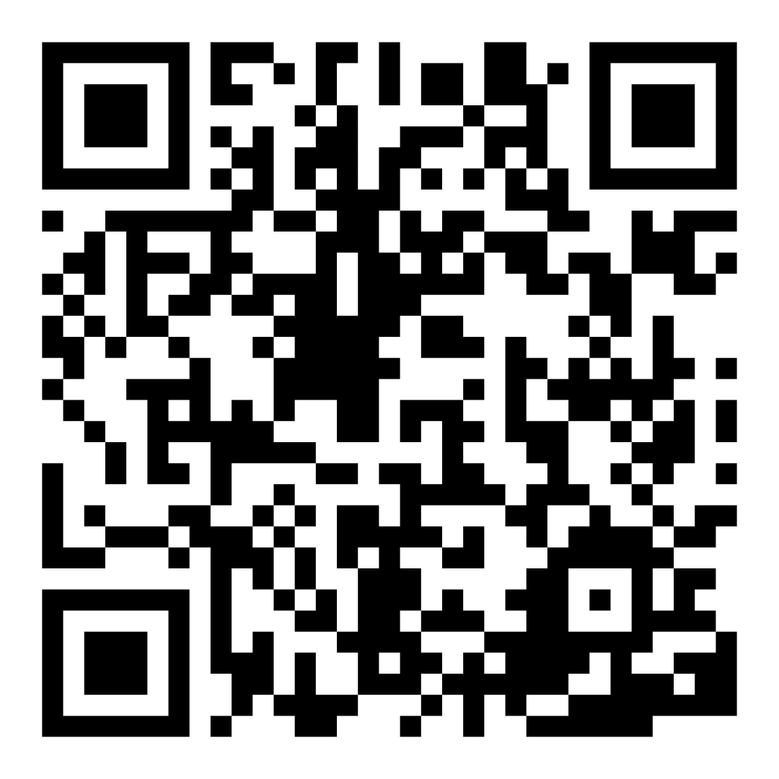
Sondaj sou Konfyans Familyal
Eskane kòd sa a pou pataje kijan ou santi ou sou lekti ak pitit ou. Patisipan yo ap antre nan yon tiraj osò pou yon kat kado 15 dola. Yo pral chwazi yon gayan pou chak lekòl apre premye ak dènye atelye yo.
bit.ly/3BUBxbx
Notes:
If this is not the first or last Family Workshop, please delete this slide from the slide deck.
If you are an LAUSD teacher or staff member, please delete this slide from ALL Family Workshop decks.
Families who fill out the survey will be asked to provide an email to be entered into the raffle.
One raffle winner will be selected by Springboard Collaborative’s Data & Evaluation team after the first and last workshop and sent a $15 e-gift card to the email they provided.
If you need print-out versions of the QR code survey in English or the other translated languages, you can find those here: https://drive.google.com/file/d/1zjxnM0C9aP4C9WJFbw2A8eFpjZ29wBWG/view?usp=sharing
If you want to send the survey directly to families, you can find the link to the survey here: bit.ly/3BUBxbx

Slide 5
Gid pou atelye yo
Prepare ou.
Montre ou prezan.
Montre ou gen koutwazi.
Poze kesyon.

Slide 6
Montre ou se yon detektiv patikilarite tèks
1
2
Remake patikilarite tèks la.
Itilize patikilarite tèks la pou pran plis enfòmasyon.
Pafwa enfòmasyon ki enpòtan ak enteresan chita nan patikilarite tèks la!

Slide 7
Verifye tèm alfabetizasyon yo
Patikilarite tèks
Diferan pati yon tèks ki ban nou enfòmasyon sou yon sijè.
Detektiv
Yon moun ki gen djòb pou jwenn enfòmasyon sou yon moun oswa yon bagay.
Enpòtan
Yon bagay ki gen yon gwo oswa gran siyifikasyon.

Slide 8
Tab Matyè
Kisa nou aprann nan tab matyè?
Mwen ta renmen revize pou kisa vè-tè kolan. Ki kote mwen ta dwe gade?
Yon lis chapit/ seksyon yo bay nan devan yon liv

Slide 9
soutit
An nou vire paj liv sa a
Yon tit ki bay yon eksplikasyon kout sou yon imaj

Slide 10
Etikèt
Èske ou wè yon etikèt nan liv sa a?
Kisa yon etikèt fè?
Ki enfòmasyon etikèt sa a bay?
Yon ti kantite enfòmasyon ki tache nan yon imaj ki bay plis enfòmasyon sou imaj la

Slide 11
Dyagram
Èske ou wè yon dyagram nan liv sa a?
Ki enfòmasyon dyagram sa a bay?
Yon desen senp ki montre detay yon bagay ki pi gwo oswa ki pi konplike

Slide 12
Mo ki an karaktè gra
Èske ou wè mo an karaktè gra nan paj sa a?
Kisa ou konnen deja sou mo sa a?
Kisa mo a vle di?
Yon mo ki nan yon karaktè pi fonse, pi epè
enpòtan pou konprann sijè a
Se ta ka mo pitit poko konnen.

Slide 13
Glosè
Mo sa a nan tèks ki an karaktè gra. Mo a dwe nan glosè a. Ki kote mo a ye?
Ki enfòmasyon glosè sa a bay?
Yon lis mo nan liv la avèk kèk eksplikasyon/yon diksyonè kout pou liv sa a

Slide 14
Lekti = konvèsasyon (K-1)
Èske ou te li mo yo ki anba imaj la tou?
Mo sa a an karaktè gra. Li pètèt fè pati nan glosè a. An nou al gade li
Ki lòt kote ou kapab jwenn enfòmasyon nan paj sa a?
Èske gen nenpòt pati nou pa t gade nan paj la?

Slide 15
Lekti = konvèsasyon (2-3)
Gade toutotou paj sa a. Ki lòt kote nou kapab jwenn kèk enfòmasyon?
Èske ou te wè yon etikèt oswa yon soutit nan paj sa a? Kijan sa ap ede ou?
Èske ou te li gran tit la? Kisa ki ajoute nan konpreyansyon ou?

Slide 16
Fanmi plizyè lang
Itilize sa avèk liv ki nan nenpòt lang.
Pale sou sijè liv la anvan.
Poze kesyon epi pale sou liv yo nan nenpòt lang! Eksplike mo yo ki nan glosè a nan nenpòt lòt lang.

Slide 17
Tan pou Pratik
Rele mwen lè ou gen yon kesyon!
1
Remake patikilarite tèks la.
2
Itilize patikilarite tèks la pou pran plis enfòmasyon.

Slide 18
Refleksyon
Èske w genyen kesyon sou ti konsèy sou lekti a?
Vire epi pale ak piti ou a: Èske w santi w pare pou eseye ti konsèy sou lekti lakay ou?
Tanpri pataje kijan ou ta ka itilize sa a lakay ou.
Kesyon w lan pral ede yon lòt moun nan sal la!

Slide 19
Remak, souple
Remak ou ap amelyore ran nou ansanm!

